Slide 1
Vi starter kl. 13.00
- og optager webinaret til dem,
der ikke kan være her

Slide 2
OK26 Lokal løn
- i kommuner

Slide 3
Formål med webinaret
At du får et overblik over betydningen af forlodsfinansiering* og de nye regler i Fællesaftalen om lokal løndannelse
At du får svar på dine spørgsmål
At du oplever at være bedre klædt til de kommende forhandlinger
*Procentdel aftalt ved overenskomstforhandlingen,
der skal afsættes til lokal forhandling

Slide 4
Brug chatten undervejs
Vi prøver at ”holde” på mikrofonerne,
så tiden ikke løber fra os
Hvis I har spørgsmål eller kommentarer
undervejs, så skriv dem i chatten
Vi svarer undervejs i chatten, og hyppige
spørgsmål tager vi også i ”plenum”

Slide 5
Det kommunale område

Slide 6
Forskel på det kommunale og regionale område
Der er forskel på OK26-resultaterne ift. lokal løndannelse
Eksempelvis:
  Størrelsen af forlodsfinansieringen er forskellig
  Der skal ikke nedsættes Lønforhandlingsudvalg i kommunerne

Slide 7

Tre vigtige elementer fra OK26
Nye midler til lokal løn
(Forlodsfinansiering)
Nyansattes kontaktinfo og arbejdsgivers lønforslag
Frist på 4 uger til at anmode om forhandling ved nyansættelse

Slide 8

Forlodsfinansiering – hvad er det?
Seneste forlodsfinansiering var ved OK08
Forlodsfinansiering er centrale midler, der skal bruges lokalt
Forlodsfinansiering må ikke erstatte ”tilbageløbsmidler”. Den er et supplement
Forlodsfinansiering er IKKE organisationsopdelt. Den enkelte organisation har ikke krav på sin andel
Notes:
”Forlodsfinansiering” er midler der afsættes i den centrale økonomiske ramme. Det vil sige at midlerne KUNNE være brugt på andre forbedringer, men ved OK26 er det aftalt at lokal løn skal have et boost.
Når man afsætter midler fra centralt hold til lokal løn er det fordi man håber på at det kan sætte skub i de lokale forhandlinger og man måske kan hive flere penge hjem under forhandlingen end ens forholdsmæssige andel.
Forlodsfinansieringen i 2027 udgør kun en lille del af dem samlede økonomi ved overenskomstfornyelsen, men selv om der er tale om en forholdsvis lille andel, så kan det have betydning for forhandlingsmulighederne lokalt. Arbejdsgiverne kan i hvertfald ikke sige at der ”ikke er noget at forhandle om”.

Slide 9
Forlodsfinansiering OK26
For første gang i 16 år er der centralt afsat midler til lokal forhandling
Pr. 1. januar 2026 afsættes:
0,17% af lønsummen i varige midler
0,13% af lønsummen i engangsmidler
Pr. 1. januar 2027 afsættes:
0,05% af lønsummen i varige midler
Trepartsmidler
Notes:
De centralt afsatte midler til lokal løn pr. 1. januar 2026 og pr. 1. januar 2027 skal udmøntes med virkning fra den dato, hvor midlerne er til rådighed. Det betyder, at selvom forhandlingerne fx først foretages i oktober måned, skal disse midler udmøntes med tilbagevirkende kraft fra henholdsvis januar og april.
Kommunerne kan vælge at gennemføre en samlet forhandling af midlerne i 2026.

Slide 10
Hvem kan få del i pengene
Forlodsfinansieringen i 2026 kan alle få del i. Midlerne er ikke målrettet bestemte faggrupper
  Kommunerne prioriterer lokalt med afsæt i arbejdspladsernes konkrete udfordringer og behov.
  Men det behøver ikke være ”trepartsgrupperne”
Forlodsfinansieringen i 2027 udmøntes bredt
Notes:
Det er aftalt ved OK-26, at den enkelte kommune prioriterer udmøntning af midlerne ud fra lokale hensyn og udfordringer. Den konkrete udmøntning aftales efterfølgende med de for-handlingsberettigede organisationer. Der er ikke centralt ved OK26 fastlagt kriterier for, hvilke personalegrupper eller indsatser midlerne skal anvendes til. Prioriteringerne foretages lokalt med afsæt i arbejdspladsens konkrete udfordringer og behov.
DS finder det vigtigt at søge indflydelse på midlernes anvendelse. Det kan fx ske ved at minde kommunerne om vigtigheden af, at de – i god tid forud for de konkrete forhandlinger med organisationerne – påtager sig at sikre, at der i forhold til alle organisationer er et højt informationsniveau, transparens omkring, hvornår forhandlingerne finder sted samt information om kommunens påtænkte anvendelse og kriterierne herfor.

Slide 11




Hvordan får DS del i pengene?
Søg indflydelse
    Dan alliancer med andre organisationer / TR
Brug dit netværk
    Tag kontakt til centrale aktører hos arbejdsgiverne

Slide 12
Procedureaftaler
De gældende procedureaftaler er opsagt 31. marts 2027
Der skal forhandles nye procedureaftaler – dvs. rammerne for jeres lokale forhandlinger – der kan træde i kraft 1. april 2027

Slide 13
Årlige forhandlinger
Der forhandles som udgangspunkt én gang årligt
Anbefaling:
  At DS altid fremsætter forslag til lokale lønforbedringer
  At forslag fremsendes skriftligt inden forhandlingen
Notes:
Hvis kommunen ikke fremsætter krav om forhandling, anbefaler DS, at TR tager initiativ til afholdelse af en forhandling.

Slide 14
Fasthold årlig forhandling 2026
  Anmod om årlig forhandling
  Acceptér ikke at kommunerne siger, at forhandlingen ”er gennemført” eller at der ”ikke er noget” at forhandle om
  Socialrådgiverne har tilbageløbsmidler.

Slide 15
Garantier
Eksisterende garantiordninger fortsat suspenderet
Forsøgsordning med ny lokallønsgaranti frem mod OK29
  Personalegrupperne inddeles i 4 ”kar” / grupper
  Opgør udviklingen i lokallønsandel for karet fra nov. 2025 til nov. 2028
  Hvis karet har negativ udvikling større end 0,2 %-point foretages automatisk opfyldning (fratrukket 0,2 %-point) ved OK29
Der arbejdes på ny permanent gennemsnitslønsgaranti ved OK29
Notes:
Den nye lokallønsgaranti ”holder øje” med lokallønsudviklingen i OK26-perioden. Lokal-lønsgarantien skal sikre den nuværende lokallønsandel pr. hovedgruppe.
Lokallønsgarantien er en midlertidig forsøgsordning, der erstatter den tidligere gennem-snitsløngaranti og udmøntningsgaranti. Begge de tidligere ordninger suspenderes i OK26-perioden.
Lokallønsgarantien opgøres opdelt på fire hovedgrupper (”kar”) svarende til Forhandlings-fællesskabets fire valggrupper FOA, OAO, SHK og FK-K. HK indgår i OAO-hovedgruppen.
Lokallønsgarantien opgøres ved udgangen af OK26-perioden. Hvis en hovedgruppe (et ”kar”) har haft en negativ udvikling i lokallønsandelen i perioden, som er større end 0,2 procentpoint, vil der som udgangspunkt ske opfyldning ved OK29 for hele hovedgruppen (fratrukket 0,2 procentpoint).

Slide 16
Nyansættelser
Vigtige NYE bestemmelser ved nyansættelse:
TR skal inddrages tidligt ifm. nyansættelser, så lønnen er aftalt inden ny kollega tiltræder
TR skal modtage kontaktoplysninger på nyansatte og arbejdsgivers løntilbud
TR har 4 uger til at begære forhandling
Overholdes fristen ikke, kan arbejdsgiver betragte lønnen som fastlagt
Notes:
Kontaktoplysningerne skal hjælpe tillidsrepræsentanten til hurtigt og uden besvær at komme i kontakt med den ansatte, som har fået tilbudt stillingen med henblik på bl.a. at kunne drøfte arbejdsgivers lønforslag.
Det er ikke præciseret, hvad arbejdsgivers lønforslag skal indeholde. DS anbefaler, at lønforslaget skal gives på en måde, så det er meningsfuldt. Det vil sige oplysninger om lønnens sammensætning efter overenskomsten, lokal forhåndsaftale samt eventuelle forslag til individuelle løndannelse.
Opfordring til at TR og ansættelsesmyndigheden aftaler om hvordan man håndterer den situation, hvor der undtagelsesvis sker en overskridelse af 4-ugers fristen ved f.eks. sygefravær, ferie eller andre forhold på arbejdspladsen, der gør det vanskeligt at overholde.
Af det aftalte fremgår det at ”lønnen skal være aftalt inden ny kollega tiltræder”. DS har imidlertid fortsat en anbefaling om at TR tilstræber at lønforhandlingen er afsluttet inden ansøger skal opsige sin nuværende stilling.
En fremsendt anmodning om forhandling af lønforholdene vil altid kunne trækkes tilbage, såfremt tillidsrepræsentanten/organisationen efterfølgende beslutter, at arbejdsgivers lønforslag kan tiltrædes.
Hvis det af praktiske grunde ikke er muligt at aftale lønforholdene før tiltrædelsen, er der en række muligheder for, at ansøgeren alligevel kan tiltræde stillingen:
Der kan kun udbetales grundløn og centralt aftalte løndele samt løndele aftalt i lokal forhåndsaftale.
Der kan udbetales acontoløn svarende til den hidtidige stillingsindehavers grundløn, funktionsløn og kvalifikationsløn aftalt i lokal forhåndsaftale.
Der kan udbetales acontoløn svarende til løntilbuddet til den ansatte.

Slide 17
Lønstatistik
NYT: Der skal udleveres ”lønmæssigt overblik” over de enkelte ansattes lønsammensætning i ”god tid” inden lønforhandling
Anbefaling: Lønmæssigt overblik kan bestå af:
  Grundlønstrin
  Tillæg - antal trin eller kr. i grundbeløbsniveau
  Aftaletype (centralt, decentralt/forhåndsaftale, individuelt) og dato for aftalt tillæg
  Løntype (funktion-, kvalifikations- eller resultatløn) og begrundelser for tillæg - f.eks. erfaring, efteruddannelse el..
  Den aktuelle månedlige kroneværdi af de enkelte løndele
Notes:
ANBEFALING betyder, at det ikke står i aftalen, men det er noget som organisationerne rådgiver om.
TR har som hidtil adgang til lønoplysninger for EGEN gruppe.

Slide 18
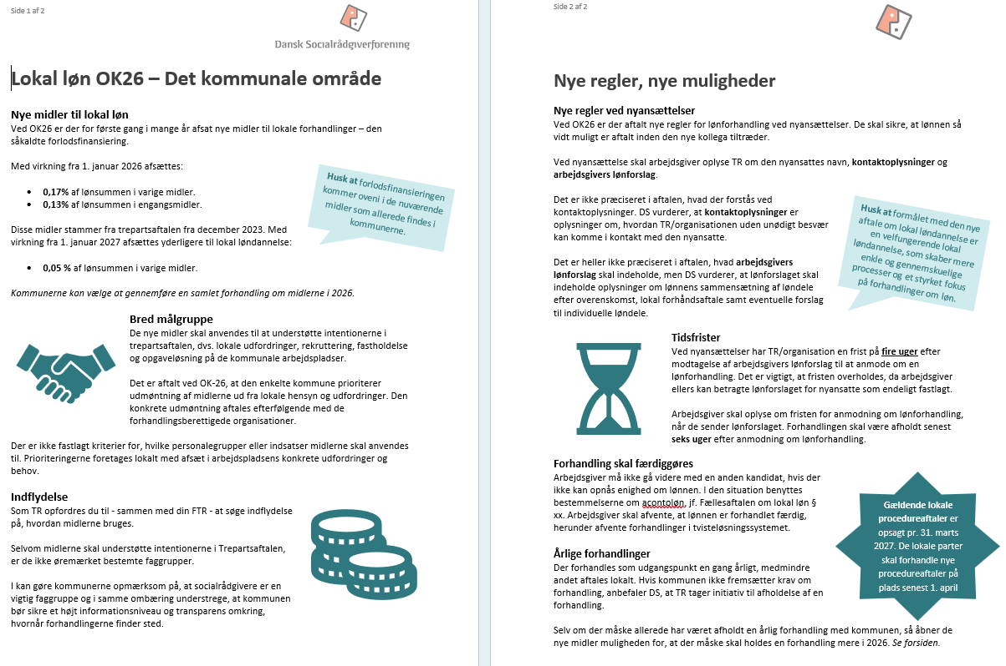
Info til omdeling

Slide 19
Spørgsmål til det kommunale område

